Slide 1
Викторина
«У войны не женское лицо»

Slide 2
Выберите номер блока
1
2
3

Slide 3
Женский подвиг
1
2
3
4
5

Slide 4
Поэты о женщинах ВОВ
1
2
3
4
5

Slide 5
Фильмы о женщинах
1
2
3
4
5

Slide 6
Как звали девушку которую пытали, били, но она молчала. И перед смертью призывала русский народ отбросить страх и сражаться за Родину?
Зоя Космодемьянская
Ирина Левченко
Тамара Константинова

Slide 7
Как звали руководителя женского авиационного полка «Ночные ведьмы»?
Марина Раскова
Раиса Аронова
Ульяна Громова

Slide 8
Как звали девушку, которая при освобождении корейского порта Сейсин спасла 52 десантника. Её два раза ранили, но она отказалась покидать поле боя.
Мария Цуканова
Маншук Маметова
Дарья Дьяченко

Slide 9
Назовите фамилию девушки которая в 1943 году, во время тяжелых боев под Невелем, уничтожила около 70 солдат противника.
Маншук Маметова
Дарья Дьяченко
Екатерина Зеленко

Slide 10
Кого американские журналисты называли «Леди Смерть», из-за того что она уничтожила больше 309 противников.
Людмила Павличенко
Раиса Аронова
Ульяна Громова

Slide 11
Кто написал стихотворение «Русской женщине»?
…Да разве об этом расскажешь — В какие ты годы жила! Какая безмерная тяжесть На женские плечи легла!.. В то утро простился с тобою Твой муж, или брат, или сын, И ты со своею судьбою Осталась один на один.
М.Исаковский
П.Коган
С.Орлов

Slide 12
Вставьте пропущенное имя в стихотворении Ольги Берггольц «Товарищу».
Я хочу говорить с тобою О тяжелой нашей вине, Так, чтоб больше не знать покоя, Ни тебе, товарищ, ни мне. Я хочу говорить недолго: Мне мерещится все больней ……., русская девушка …….. Ты, наверное, знаешь о ней.
Ольга
Людмила
Анна

Slide 13
Продолжите предложение из стихотворения Иосифа Уткина «Людмиле Павличенко»
Улыбка, робкие движенья… Быть может, нежный цвет лица, Но переплавил цех сражений Тебя ………………….
в сурового бойца
в смелого бойца
В сильного бойца

Slide 14
В каком из журналов было напечатано стихотворение Маргариты Алигер «Советской женщине» 25 июня в 1941 году?
«Известия»
«Красная правда»
Литература и искусство
Женщина, ровесница, подруга! Подымись пораньше поутру, Проводи к военкомату друга И постой на солнечном ветру. Ты теперь за многое в ответе Перед ним и перед всей страной. Дела много! Дома ждут нас дети. Возвращайся, женщина, домой…

Slide 15
Кто из женщин-поэтов написал данное стихотворение?
Я только раз видала рукопашный, Раз наяву. И тысячу — во сне. Кто говорит, что на войне не страшно, Тот ничего не знает о войне.
Юлия Друнина
Анна Ахматова
Елена Ширман

Slide 16
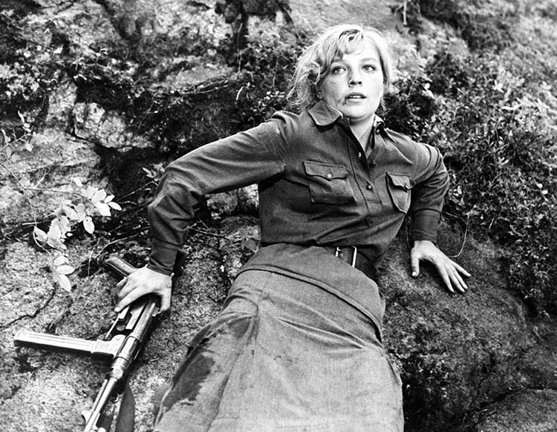
Из какого фильма этот фрагмент?
А зори здесь тихие
Летят журавли

Slide 17
Из какого фильма этот фрагмент?
Битва за Севастополь
Последние дни Софии Шолль

Slide 18
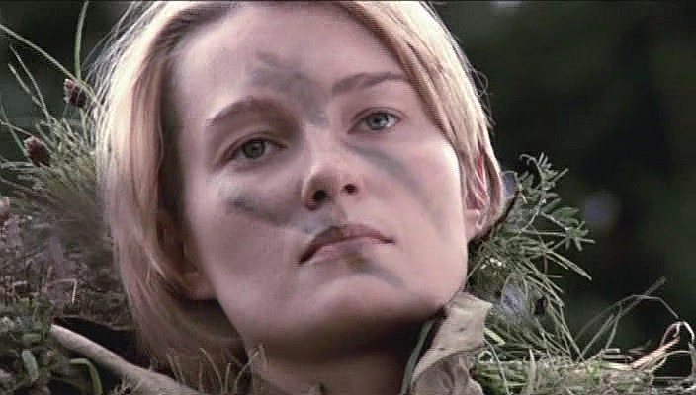
Из какого фильма этот фрагмент?
На безымянной высоте
Военно-полевой роман

Slide 19
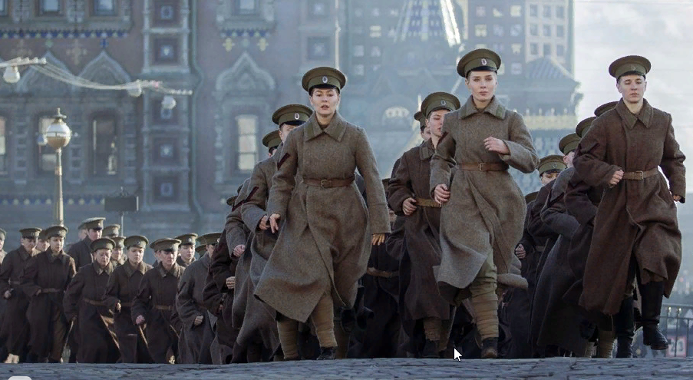
Из какого фильма этот фрагмент?
Батальонъ
Рябиновый вальс

Slide 20
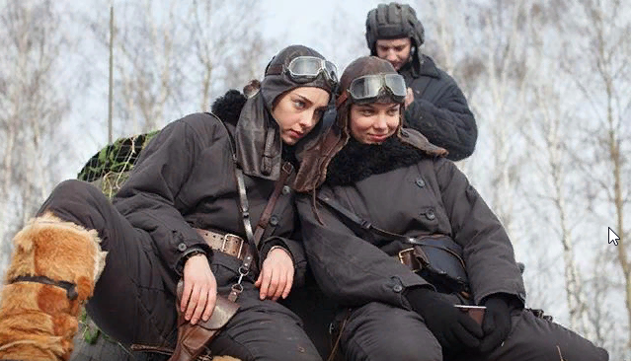
Из какого фильма этот фрагмент?
Ночные ласточки
Беркут

